Slide 1

Brasília, 26 de julho de 2016
REUNIÃO DE ESTUDOS

Slide 2
PAUTA REUNIÃO DE ESTUDOS - 26/07/2016
1 – APRESENTAÇÕES
BREVE ANÁLISE DE CONJUNTURA com foco nos projetos em andamento no Congresso Nacional que têm a dívida pública como justificativa (PLP 257/2016, PEC 241/2016, PEC 143/2015, PEC 31/2016 entre outros);
NOVOS ESQUEMAS QUE GERAM DÍVIDA PÚBLICA para União, Estados e Municípios por meio de criação de S/A não dependente que emite debentures com garantia do ente público;
Proposta de PARTICIPAÇÃO EFETIVA DAS ENTIDADES NA FRENTE PARLAMENTAR Mista pela Auditoria da Dívida Pública com participação Popular.
2 - Organização de grupos de estudos da Auditoria Cidadã da Dívida com o objetivo de consolidar estudos preparatórios para a participação das entidades na Frente Parlamentar (que será lançada dia 9 de agosto de 2016) e para incidir sobre os demais projetos em andamento que tem a dívida como pano de fundo.
3 - Deliberação sobre o funcionamento dos grupos de estudos nos estados, articulados com os Núcleos da Auditoria Cidadã da Dívida e entidades apoiadoras

Slide 3
1 – ANÁLISE DA CONJUNTURA

Slide 4
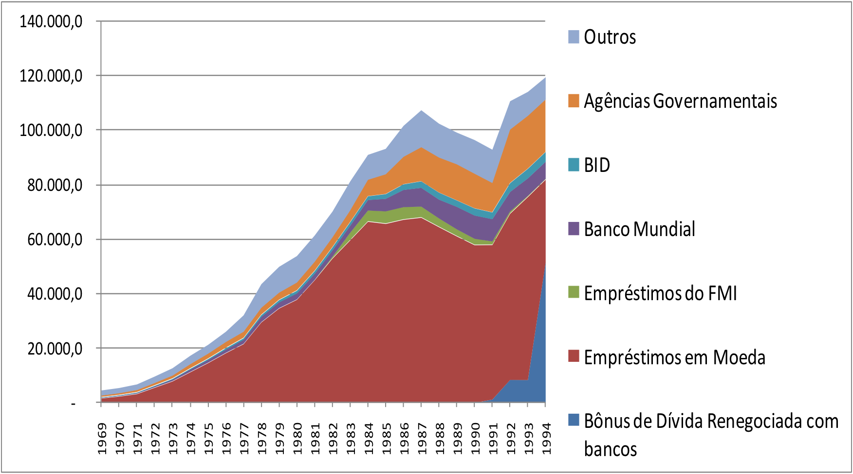
BREVE PANORAMA DA DÍVIDA FEDERAL
DÍVIDA EXTERNA com Bancos Privados Internacionais
Marco:
      Década de 70
      DITADURA
      Fim da paridade dólar/ouro
      FED: Taxa Prime
      Ver “Confissões de um assassino econômico”
      Alta unilateral dos juros
    Década de 80: Transferência das dívida externas para o Banco Central
    1992: Suspeita de prescrição
    1994: Plano Brady em Luxemburgo
    Refinanciamentos sucessivos
DÍVIDA INTERNA
Marco: Plano Real
Juros elevadíssimos e mecanismos meramente financeiros
Notes:
Suspensão pagamento encargos aos rentistas (Bonos Global 2012 e 2030) desde novembro/2008
Proposta soberana de recompra do restante da dívida por no máximo 30% de seu valor nominal
The Economist (23/04/2009): “Sr. Correa parece ser incorruptível (...) gasto público cresceu 71% em 2008, resultado de investimentos em escolas e hospitais”
ESTA É A PROVA DA VIABILIDADE POLÍTICA DA AUDITORIA DA DÍVIDA
ENQUANTO ISSO, O GOVERNO BRASILEIRO RECOMPRA TÍTULOS DA DÍVIDA EXTERNA A 130% DO VALOR DE FACE, EM MÉDIA

Slide 5
Década de 70:
dívida da ditadura
Década de 80:
Elevação ilegal das taxas de juros
Estatização de dívidas privadas
Década de 90:
Plano
Brady
Pagamento antecipado ao FMI e resgates com ágio
Fonte: Banco Central - Nota para a Imprensa - Setor Externo - Quadro 51 e Séries Temporais - BC

Slide 6
Fonte: Banco Central - Nota para a Imprensa - Política Fiscal - Quadro 35.

Slide 7
DÍVIDA FEDERAL: Histórico de escândalos
Comprovados por CPI da Dívida Pública realizada na Câmara dos Deputados em 2009/2010, tais como:
transformações de dívidas do setor privado em dívidas públicas;
pagamento de excessivos e ilegítimos juros, encargos e taxas que multiplicam o valor da dívida por ela mesma;
contínuo pagamento de juros sobre juros de forma insustentável;
pagamento de ágios que chegaram a 70% do valor nominal, em resgates antecipados, ou seja, dívida que sequer se encontravam vencidas;
operações de transformação de dívida em paraísos fiscais, com suspeita de renúncia à prescrição;
refinanciamentos obscuros com cláusulas expressas de renúncia à soberania, à imunidade e à alegação de nulidade;
transformação de passivos de bancos em dívidas públicas;
utilização de mecanismos meramente financeiros que geram dívida sem contrapartida alguma ao país ou à sociedade;
ausência de documentação e de transparência;
diversos e graves indícios de ilegalidade e ilegitimidade.
Notes:
Suspensão pagamento encargos aos rentistas (Bonos Global 2012 e 2030) desde novembro/2008
Proposta soberana de recompra do restante da dívida por no máximo 30% de seu valor nominal
The Economist (23/04/2009): “Sr. Correa parece ser incorruptível (...) gasto público cresceu 71% em 2008, resultado de investimentos em escolas e hospitais”
ESTA É A PROVA DA VIABILIDADE POLÍTICA DA AUDITORIA DA DÍVIDA
ENQUANTO ISSO, O GOVERNO BRASILEIRO RECOMPRA TÍTULOS DA DÍVIDA EXTERNA A 130% DO VALOR DE FACE, EM MÉDIA

Slide 8
BREVE PANORAMA DA DÍVIDA DOS ESTADOS
ORIGEM:
Décadas de 70 e 80: a maioria das Resoluções do Senado que autorizaram endividamento dos estados sequer mencionam o Agente Credor e diversas sequer mencionam a finalidade do empréstimo
EVOLUÇÃO:
Década de 90: Impacto da política monetária federal, principalmente juros altos
REFINANCIAMENTO PELA UNIÃO:
Lei 9.496/97:
  Saldo devedor inicial inflado pelo PROES
  Condições abusivas: juros nominais IGP-DI + 6 a 9%
  Ilegalidades, ilegitimidades e desrespeito ao Federalismo
CRESCIMENTO EXPONENCIAL DA DÍVIDA:
Empurrou estados à contratação de dívida externa
Abriu espaço para a prática de negócios ilícitos: criação de SPE
Notes:
Suspensão pagamento encargos aos rentistas (Bonos Global 2012 e 2030) desde novembro/2008
Proposta soberana de recompra do restante da dívida por no máximo 30% de seu valor nominal
The Economist (23/04/2009): “Sr. Correa parece ser incorruptível (...) gasto público cresceu 71% em 2008, resultado de investimentos em escolas e hospitais”
ESTA É A PROVA DA VIABILIDADE POLÍTICA DA AUDITORIA DA DÍVIDA
ENQUANTO ISSO, O GOVERNO BRASILEIRO RECOMPRA TÍTULOS DA DÍVIDA EXTERNA A 130% DO VALOR DE FACE, EM MÉDIA

Slide 9
Relevância do Valor do PROES
no Valor Refinanciado pela União
VALOR TOTAL REFINANCIADO | R$ 112,18 bilhões
Empréstimos do PROES | R$ 61,92 bilhões | 55%
Dívida dos Estados | R$ 50,25 bilhões | 45%
Fonte: Tesouro Nacional e Banco Central

Slide 10
DÍVIDA DOS ESTADOS COM A UNIÃO
1999 a 2014
VALOR TOTAL REFINANCIADO | R$ 112,18 bilhões
PAGAMENTOS EFETUADOS | R$ 246 bilhões
SALDO DEVEDOR EM 2014 | R$ 422 bilhões
  Fontes: Saldo inicial obtido da Tabela fornecida pelo Tesouro Nacional à CPI. Pagamentos efetuados e Saldo devedor obtidos do Balanço Geral da União.

Slide 11
PRIORIDADE PARA GASTOS COM A DÍVIDA
A prioridade na alocação de recursos para o pagamento de juros da dívida pública tem sido a principal justificativa para cortes de direitos sociais e desvinculação de receitas que a Constituição Federal designara especificamente para áreas sociais, especialmente a Seguridade Social, que engloba as áreas da Saúde, Previdência e Assistência Social.
CENÁRIO DE CRISE: Falaciosos déficits
Cenário propício para contrarreformas (Previdência, Trabalhista, Privatizações) e abusivos projetos:
PLP 257/2016
PEC 241/2016
PEC 143/2015 e PEC 31/2016

Slide 12
Cenário de Escassez: DÉFICIT
2016
Projeção de déficit de R$170,5 bilhões nas contas do Setor Público Consolidado (que engloba os orçamentos do Tesouro Nacional, Banco Central e Previdência Social).
2015
No ano de 2015, o mesmo Setor Público Consolidado fechou em déficit de R$ 111,2 bilhões, como amplamente noticiado.
Que déficit é esse?

Slide 13
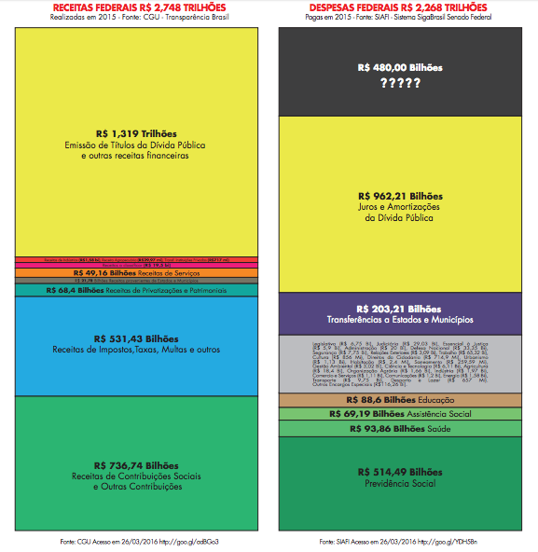
QUANDO COMPUTADAS TODAS AS CONTAS NÃO HÁ DEFICIT
SOBRARAM R$ 480 bilhões em 2015
Juros e amortizações da dívida: gasto mais relevante (42,43%)
Dívida consumiu não somente receitas financeiras, mas também outras receitas orçamentárias, retirando recursos de áreas essenciais

Slide 14
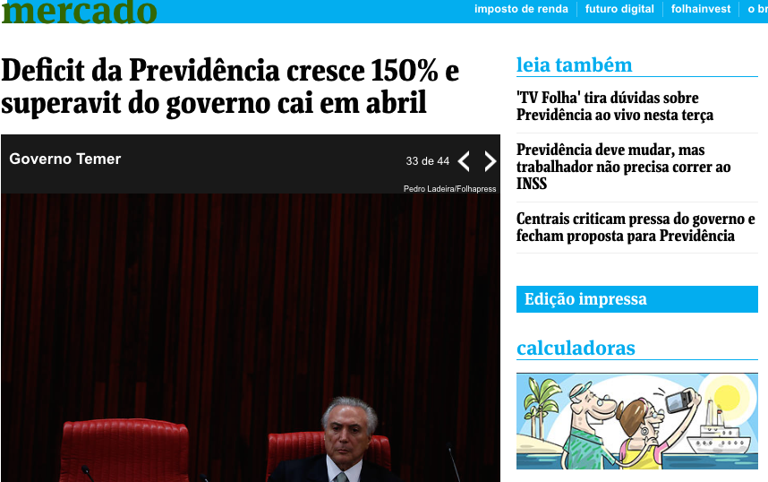
Cenário de Escassez: Falacioso déficit
Folha online 30/05/2016
Que déficit é esse?
Se há déficit, por que querem aumentar a DRU de 20 para 30%?
Se é um mal negócio, por que os bancos estão tão interessados?

Slide 15
NÃO EXISTE O FALACIOSO DÉFICIT DA PREVIDÊNCIA
Resumo
Superávit da Seguridade Social - 2010 a 2015
 |  | R$ bilhões
2010 |  | 55,1
2011 |  | 76,1
2012 |  | 83,3
2013 |  | 78,2
2014 |  | 53,9
2015 |  | 24,2
Fonte: ANFIP

Slide 16
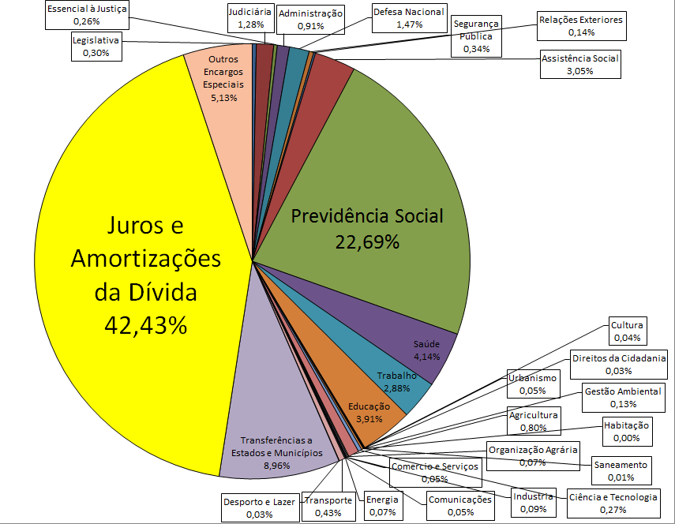
Orçamento Geral da União 2015 (Executado) Total = R$ 2,268 trilhão
Fonte: SIAFI Elaboração: AUDITORIA CIDADÃ DA DÍVIDA

Slide 17
PRIVILÉGIOS FINANCEIROS DO
“SISTEMA DA DÍVIDA”
Juros elevadíssimos mensais e cumulativos
Atualização monetária mensal e cumulativa
Política de Superávit Primário: cortes de gastos e investimentos sociais, contingenciamentos, congelamentos salariais etc., para priorizar o pagamento dos juros da dívida pública
Lucros das estatais
Resultado de privatizações
DRU – Desvinculação das Receitas da União
Desvinculação de recursos específicos de outras áreas (MP 435 e 450)
Pagamentos de dívidas de Estados e Municípios à União
Emissão de títulos para pagar juros (Desp. Corrente. Fere art. 167 CF)
Emissão de títulos para cobrir prejuízos do BC (Direitos sociais NÃO)
Ausência de limites para custo da política monetária (LRF não limita)
Notes:
Suspensão pagamento encargos aos rentistas (Bonos Global 2012 e 2030) desde novembro/2008
Proposta soberana de recompra do restante da dívida por no máximo 30% de seu valor nominal
The Economist (23/04/2009): “Sr. Correa parece ser incorruptível (...) gasto público cresceu 71% em 2008, resultado de investimentos em escolas e hospitais”
ESTA É A PROVA DA VIABILIDADE POLÍTICA DA AUDITORIA DA DÍVIDA
ENQUANTO ISSO, O GOVERNO BRASILEIRO RECOMPRA TÍTULOS DA DÍVIDA EXTERNA A 130% DO VALOR DE FACE, EM MÉDIA

Slide 18
Pagamento de JUROS como se fosse AMORTIZAÇÃO
Grande parte do que tem sido registrado como “Amortização” corresponde, na verdade, ao pagamento de juros com emissão de novos títulos da dívida pública.
Juros são DESPESAS CORRENTES
O art. 167 da Constituição Federal proíbe emissão de títulos da dívida para o pagamento de despesas correntes
Ao longo dos anos, a emissão ilegal de títulos para pagar juros tem provocado um crescimento exponencial da dívida.
O governo não divulga qual parte dos juros está sendo contabilizada como “amortização”, “refinanciamento”, ou “rolagem”, o que impede a transparência do verdadeiro custo do endividamento público brasileiro. Por isso nós somamos os gastos com juros e amortizações no gráfico do orçamento que apresentamos.
Notes:
Suspensão pagamento encargos aos rentistas (Bonos Global 2012 e 2030) desde novembro/2008
Proposta soberana de recompra do restante da dívida por no máximo 30% de seu valor nominal
The Economist (23/04/2009): “Sr. Correa parece ser incorruptível (...) gasto público cresceu 71% em 2008, resultado de investimentos em escolas e hospitais”
ESTA É A PROVA DA VIABILIDADE POLÍTICA DA AUDITORIA DA DÍVIDA
ENQUANTO ISSO, O GOVERNO BRASILEIRO RECOMPRA TÍTULOS DA DÍVIDA EXTERNA A 130% DO VALOR DE FACE, EM MÉDIA

Slide 19




Juros Nominais deduzidos do IGP-M acumulado mensalmente
Juros Nominais sobre o estoque de Títulos da Dívida Interna
Parte dos Juros Nominais transformada em “Capital”
Estoque de Títulos da Dívida Interna
Estoque de Títulos da Dívida Interna

Slide 20
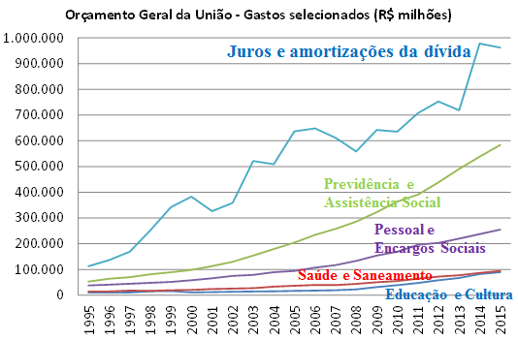
Orçamento Geral da União – Gastos Selecionados 1995-2015
Fonte: SIAFI Elaboração: AUDITORIA CIDADÃ DA DÍVIDA

Slide 21
PLP-257/2016
a) Alongamento oneroso para o pagamento da dívida dos estados com a União
b) Intenso ataque aos direitos dos servidores e intervenção mediante monitoramento e avaliação dos estados
c) União poderá receber bens, direitos e participações acionárias em sociedades empresárias, controladas por estados e DF, como contrapartida à amortização, para privatizá-las em seguida
d) Limita o gasto público primário a percentual do PIB redefinido no Plano Plurianual (PPA)
e) Possibilita Regime Especial de Contingenciamento
f) Considera Aposentadorias e Pensões como “Despesas de Pessoal”
g) Torna mais rígidos os controles das despesas com pessoal
h) Estabelece mecanismos automáticos de ajuste da despesa para fins de cumprimento do limite concebido, em 3 estágios sequenciais.
i) Permite a contratação de dívida para reduzir pessoal
j) Transforma a união em seguradora internacional para investidores privados nacionais e estrangeiros
k) Desrespeito às vinculações de recursos
l) Ilegalidade na previsão de atualização monetária para a dívida pública
m) garantia de remuneração da sobra de caixa de bancos

Slide 22
PLP-257/2016
“...assegurar a manutenção da estabilidade econômica, crescimento econômico e sustentabilidade intertemporal da dívida pública”
Se submetidas a uma auditoria, tanto as dívidas dos estados como a dívida federal seriam em grande parte anuladas!

Slide 23
PEC-241/2016
“...Faz-se necessária mudança de rumos nas contas públicas, para que o País consiga, com a maior brevidade possível, restabelecer a confiança na sustentabilidade dos gastos e da dívida pública....”
Congelamento de gastos primários por 20 anos!
Liberdade para gastos com a dívida pública e despesas com aumento de capital de empresas não dependentes !

Slide 24
PEC-241/2016
Congelamento, por 20 anos, da “despesa primária total” do governo federal - Poder Executivo, Judiciário, Legislativo, TCU, MPU, DPU – limitando-a ao valor gasto no ano anterior, corrigido pela variação da inflação (IPCA/IBGE)
Ficam for do limite:
    transferências constitucionais da União para Estados e Municípios
    créditos extraordinários, despesas com eleições
    despesas com aumento de capital de empresas estatais não-dependentes
Caso descumprido o limite, cada poder/órgão deverá congelar o gasto com servidores, impedindo, por exemplo, reajustes, planos de carreira, e impedindo também novos concursos públicos
Revogação dos atuais pisos de recursos para a saúde e educação (inclusive para estados e municípios), que atualmente são relacionados à arrecadação tributária, e passam a ser reajustados apenas pela inflação

Slide 25
PEC - 143/2015 e PEC - 31/2016
Visam renovar a DRU e ampliar o seu percentual para 30%, bem como criar a mesma modalidade de desvinculação para receitas de estados (DRE) e municípios (DRM).
O relator da PEC 87/2015 (renumerada para PEC 31/2016 no Senado), durante sua tramitação na Comissão Especial da Câmara dos Deputados, admitiu que uma das funções da DRU é exatamente “contribuir para a geração de superávit nas contas do governo, com o objetivo de interromper a trajetória recente de crescimento da dívida pública”. (Discurso do Deputado Laudivio Carvalho http://goo.gl/6CEXvP )

Slide 26
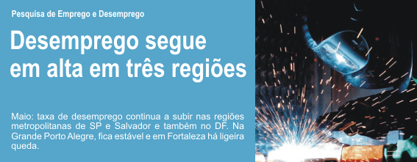
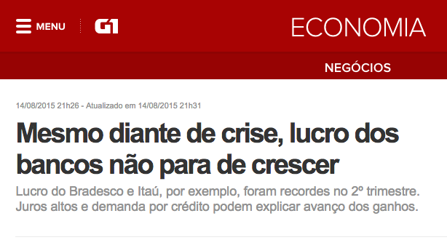
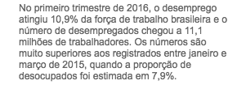

Avanço de Concessões ao Capital Financeiro
Juros elevados, sem justificativa técnica ou econômica
Abuso na utilização de mecanismos financeiros:
    “Swap” Cambial
    Operações “Compromissadas”
Elevação da DRU de 20 para 30%
Independência do BC (PEC 43/2015)
Diversos projetos PLP 257/2016, PEC 241/2016, MP 726 e 727
Cenário de Escassez para a Economia Real
Notes:
Suspensão pagamento encargos aos rentistas (Bonos Global 2012 e 2030) desde novembro/2008
Proposta soberana de recompra do restante da dívida por no máximo 30% de seu valor nominal
The Economist (23/04/2009): “Sr. Correa parece ser incorruptível (...) gasto público cresceu 71% em 2008, resultado de investimentos em escolas e hospitais”
ESTA É A PROVA DA VIABILIDADE POLÍTICA DA AUDITORIA DA DÍVIDA
ENQUANTO ISSO, O GOVERNO BRASILEIRO RECOMPRA TÍTULOS DA DÍVIDA EXTERNA A 130% DO VALOR DE FACE, EM MÉDIA

Slide 27
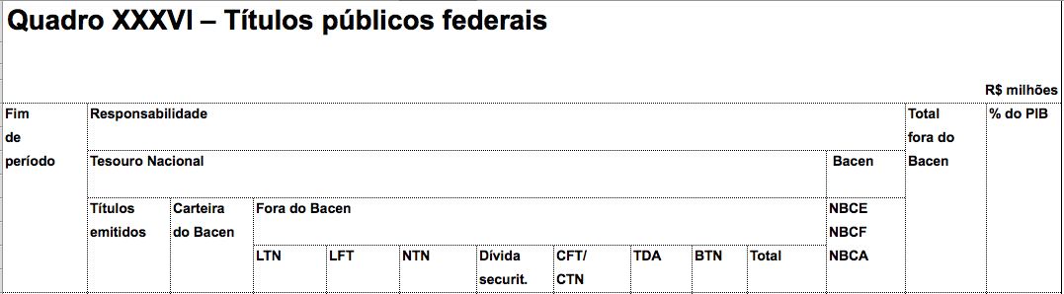
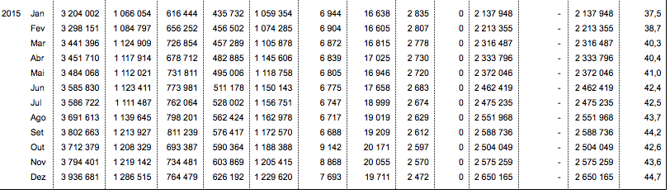
Qual é a principal determinante da CRISE FISCAL?
DÍVIDA INTERNA CRESCEU 732 BILHÕES em 11 meses de 2015
Qual é a contrapartida dessa dívida?

Slide 28
O que está provocando rombo nas contas públicas é o custo dos mecanismos que geram “dívida” sem contrapartida alguma:
Elevadíssimas taxas de juros: praticadas sem justificativa técnica, jurídica, econômica ou política, configurando-se uma transferência de renda e receita ao setor financeiro privado;
A ilegal prática do anatocismo: incidência contínua de juros sobre juros, que promove a multiplicação da dívida por ela mesma;
As escandalosas operações de swap cambial realizadas pelo Banco Central, que correspondem à garantia do risco de variação do dólar paga pelo BC principalmente aos bancos e a grandes empresas nacionais e estrangeiras, provocando prejuízo de centenas de bilhões em 2014/2015;
Remuneração da sobra do caixa dos bancos por meio das “operações compromissadas”, realizadas pelo BC com os bancos, sem a devida transparência. Estima-se gasto de pelo menos R$200 bilhões em 2015.
O ajuste fiscal e os cortes devem ser feitos nos juros abusivos e mecanismos financeiros.
Notes:
Suspensão pagamento encargos aos rentistas (Bonos Global 2012 e 2030) desde novembro/2008
Proposta soberana de recompra do restante da dívida por no máximo 30% de seu valor nominal
The Economist (23/04/2009): “Sr. Correa parece ser incorruptível (...) gasto público cresceu 71% em 2008, resultado de investimentos em escolas e hospitais”
ESTA É A PROVA DA VIABILIDADE POLÍTICA DA AUDITORIA DA DÍVIDA
ENQUANTO ISSO, O GOVERNO BRASILEIRO RECOMPRA TÍTULOS DA DÍVIDA EXTERNA A 130% DO VALOR DE FACE, EM MÉDIA

Slide 29
PARADOXO BRASIL
9ª Maior Economia Mundial IMENSAS POTENCIALIDADES ABUNDÂNCIA Maior reserva de Nióbio do mundo Terceira maior reserva de petróleo Maior reserva de água potável do mundo Maior área agriculturável do mundo Riquezas minerais diversas e Terras Raras Riquezas biológicas: fauna e flora Extensão territorial e mesmo idioma Clima favorável Potencial energético, industrial e comercial Riqueza humana e cultural | CENÁRIO BRASIL 2015/2016 ESCASSEZ CRISES Econômica seletiva Desindustrialização Queda da atividade comercial Desemprego Perdas salariais Privatizações Encolhimento do PIB Social Política Ambiental AJUSTE FISCAL: Corte de investimentos e gastos sociais; aumento de tributos para a classe média e pobre; privatizações CRESCIMENTO ACELERADO DA DÍVIDA PÚBLICA = CRISE FISCAL
Notes:
Suspensão pagamento encargos aos rentistas (Bonos Global 2012 e 2030) desde novembro/2008
Proposta soberana de recompra do restante da dívida por no máximo 30% de seu valor nominal
The Economist (23/04/2009): “Sr. Correa parece ser incorruptível (...) gasto público cresceu 71% em 2008, resultado de investimentos em escolas e hospitais”
ESTA É A PROVA DA VIABILIDADE POLÍTICA DA AUDITORIA DA DÍVIDA
ENQUANTO ISSO, O GOVERNO BRASILEIRO RECOMPRA TÍTULOS DA DÍVIDA EXTERNA A 130% DO VALOR DE FACE, EM MÉDIA

Slide 30
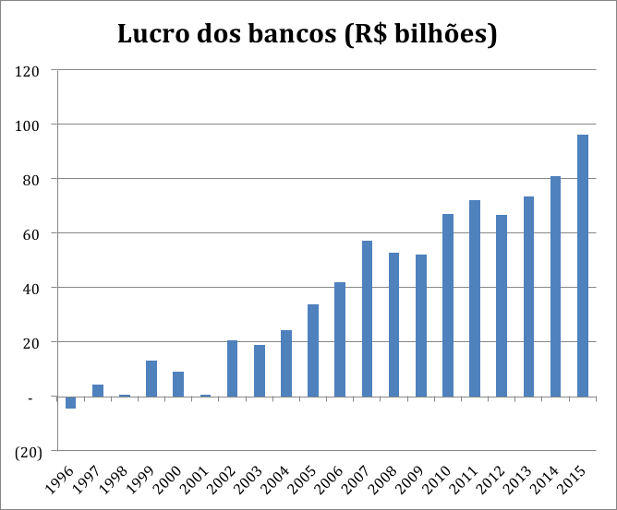
Escandaloso crescimento do lucro dos bancos
  Fonte: http://www4.bcb.gov.br/top50/port/top50.asp

Slide 31
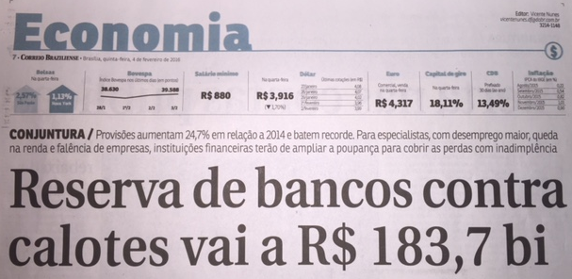
Em 2015, apesar da desindustrialização, da queda no comércio, do desemprego e da retração do PIB em quase 4% o LUCRO DOS BANCOS foi 20% superior ao de 2014, e teria sido 300% maior não fossem as exageradas provisões que reduzem seus lucros tributáveis:

Slide 32
POLÍTICA MONETÁRIA TRAVA O PAÍS
JUROS ABUSIVOS
Taxa Básica (SELIC) 14,25%
Títulos negociados a 16,81% em 21/01/2016
CONTROLE INFLACIONÁRIO ???
JUROS ELEVADOS não servem para controlar a inflação brasileira
BASE MONETÁRIA RESTRITA, inferior a 5% do PIB no Brasil (enquanto em todas as demais grandes economias mundiais é de cerca de 40% do PIB) estimula aumento das taxas de juros de mercado. Deixamos de emitir moeda, mas emitimos dívida, que paga os juros mais elevados do mundo.
“O Banco Central está suicidando o Brasil”
http://www.gazetadopovo.com.br/opiniao/artigos/o-banco-central-esta-suicidando-o-brasil-dh5s162swds5080e0d20jsmpc

Slide 33
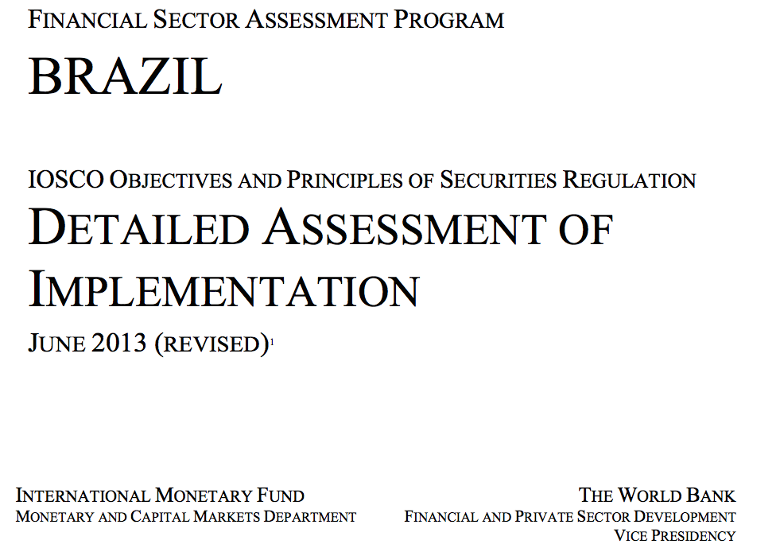
Quem está pensando o BRASIL ?
Notes:
Suspensão pagamento encargos aos rentistas (Bonos Global 2012 e 2030) desde novembro/2008
Proposta soberana de recompra do restante da dívida por no máximo 30% de seu valor nominal
The Economist (23/04/2009): “Sr. Correa parece ser incorruptível (...) gasto público cresceu 71% em 2008, resultado de investimentos em escolas e hospitais”
ESTA É A PROVA DA VIABILIDADE POLÍTICA DA AUDITORIA DA DÍVIDA
ENQUANTO ISSO, O GOVERNO BRASILEIRO RECOMPRA TÍTULOS DA DÍVIDA EXTERNA A 130% DO VALOR DE FACE, EM MÉDIA

Slide 34
Recomendações do FMI: Política Monetária
Aprovação de lei assegurando a “autonomia” do Banco Central, especificamente garantindo mandato para diretores, como uma política monetária objetiva
Perseverança com a politica de controle inflacionário com metas
Responsabilidade Fiscal e ao mesmo tempo liberdade monetária e câmbio flutuante
Redução da presença do setor público e aumento da participação da banca estrangeira
Implantação urgente de ERM – Empresa para Gerenciar Risco
Fundos de pensão: para atingir padrão internacional e cooperação, recomenda fortemente “Memorando de Entendimento” com jurisdições estrangeiras. Garantia de remuneração para administradores
Fundo Garantidor de Crédito: Linha de crédito sem garantias a partir do BC ou governo, a taxas de mercado, em caso de crise sistémica
Empoderar o BC para fornecer recursos para recapitalização da banca
Retirar exigências legais e trabalhistas em caso de fusão, incorporação
Estimular participação privada em financiamentos imobiliários (CCI)
Bovespa deveria rever o Mecanismo de Compensação de investidores contra perdas no mercado de capitais devido a erros operacionais
Notes:
Suspensão pagamento encargos aos rentistas (Bonos Global 2012 e 2030) desde novembro/2008
Proposta soberana de recompra do restante da dívida por no máximo 30% de seu valor nominal
The Economist (23/04/2009): “Sr. Correa parece ser incorruptível (...) gasto público cresceu 71% em 2008, resultado de investimentos em escolas e hospitais”
ESTA É A PROVA DA VIABILIDADE POLÍTICA DA AUDITORIA DA DÍVIDA
ENQUANTO ISSO, O GOVERNO BRASILEIRO RECOMPRA TÍTULOS DA DÍVIDA EXTERNA A 130% DO VALOR DE FACE, EM MÉDIA

Slide 35

SISTEMA DA DÍVIDA DOS ESTADOS E MUNICÍPIOS
Gênese em Carta de Intenções com o FMI
Endividamento sem contrapartida: mecanismos financeiros
Refinanciamento pela União Lei 9.496/97: Pacote
  Plano de Ajuste Fiscal
  Privatizações do patrimônio dos estados
  Assunção de passivos de bancos – PROES
Condições onerosas empurram para
  Endividamento com Banco Mundial e bancos
  privados internacionais para pagar à União
Ilegalidades. Ilegitimidades. Abusos. Fraudes
SACRIFÍCIO SOCIAL
Notes:
Suspensão pagamento encargos aos rentistas (Bonos Global 2012 e 2030) desde novembro/2008
Proposta soberana de recompra do restante da dívida por no máximo 30% de seu valor nominal
The Economist (23/04/2009): “Sr. Correa parece ser incorruptível (...) gasto público cresceu 71% em 2008, resultado de investimentos em escolas e hospitais”
ESTA É A PROVA DA VIABILIDADE POLÍTICA DA AUDITORIA DA DÍVIDA
ENQUANTO ISSO, O GOVERNO BRASILEIRO RECOMPRA TÍTULOS DA DÍVIDA EXTERNA A 130% DO VALOR DE FACE, EM MÉDIA

Slide 36
Tênue Revisão das Condições da Lei 9.496/97
Lei Complementar 148/2014 (resultante do PLC nº 99/2013 no Senado e PLP nº 238/2013 na Câmara dos Deputados). As pequenas modificações aprovadas terão impacto nulo para a maioria dos estados e muito reduzido para outros.
Lei Complementar 151/2015 (modificou a redação)
Decreto 8.616, de 29.12.2015 (Regulamento: exige desistência expressa e irrevogável de ação judicial para contestar a dívida!...)
Liminares concedidas pelo STF
ATUAÇÃO DA ACD: Trabalho durante a tramitação dos PL 238 e 99
Boletins Informativos http://www.auditoriacidada.org.br/wp-content/uploads/2012/06/Informativo-ESTADOS-III.pdf
Carta http://www.auditoriacidada.org.br/wp-content/uploads/2013/12/Carta-Senadores-II-2013-.pdf
Nota Técnica ACD 1/2016http://www.auditoriacidada.org.br/wp-content/uploads/2016/04/Nota-Te%CC%81cnica-ACD-1.2016-para-o-STF.pdf
Notes:
Suspensão pagamento encargos aos rentistas (Bonos Global 2012 e 2030) desde novembro/2008
Proposta soberana de recompra do restante da dívida por no máximo 30% de seu valor nominal
The Economist (23/04/2009): “Sr. Correa parece ser incorruptível (...) gasto público cresceu 71% em 2008, resultado de investimentos em escolas e hospitais”
ESTA É A PROVA DA VIABILIDADE POLÍTICA DA AUDITORIA DA DÍVIDA
ENQUANTO ISSO, O GOVERNO BRASILEIRO RECOMPRA TÍTULOS DA DÍVIDA EXTERNA A 130% DO VALOR DE FACE, EM MÉDIA

Slide 37
DÍVIDA DOS ESTADOS
Crise Fiscal devido às condições abusivas do refinanciamento pela União (Lei 9.496/97)
Novos esquemas sofisticados:
  CRIAÇÃO DE EMPRESAS S/A do tipo SOCIEDADE DE PROPÓSITO ESPECÍFICO (SPE)
  EMISSÃO DE DEBÊNTURES
Esquema ilegal de geração de dívidas públicas
para estados e municípios
http://www.auditoriacidada.org.br/esquema-ilegal-de-geracao-de-dividas-publicas-para-estados-e-municipios/

Slide 38
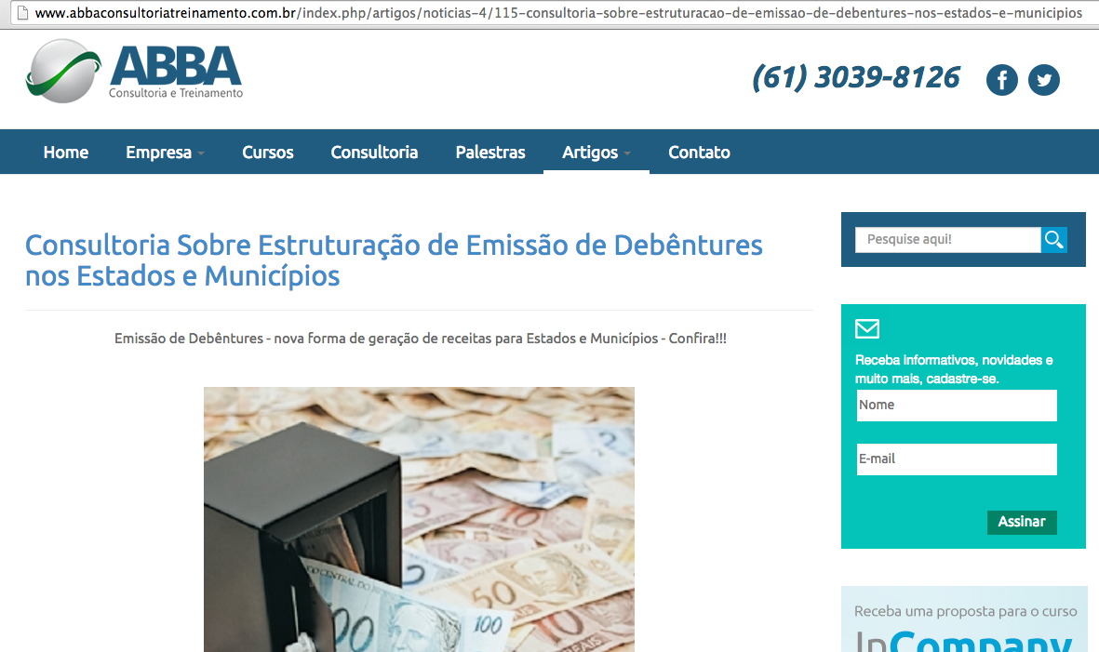
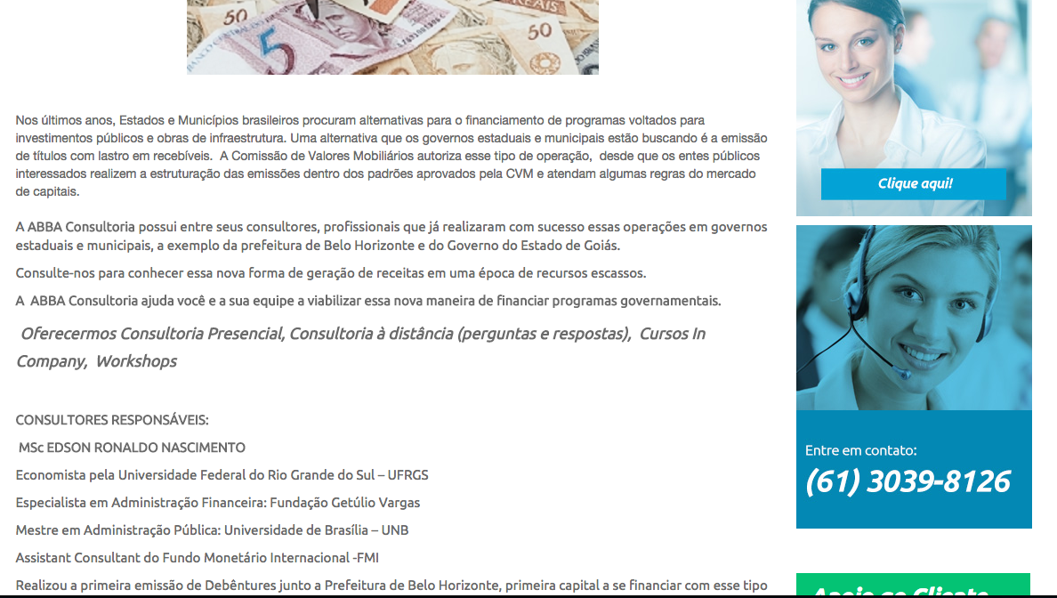
CONSULTORIAS PRIVADAS SOBRE SECURITIZAÇÃO
EXPERTISE
DO FMI
Semelhança com a empresa EFSF, sediada em Luxemburgo, paraíso fiscal na Europa, criada por imposição do FMI

Slide 39
ESQUEMA DE GERAÇÃO DE DÍVIDA NOS ESTADOS
Processo Tribunal de Contas da União
TC 016.585/2009-0 [Apensos: TC 024.270/2015-6, TC 043.416/2012-8]
SUMÁRIO: REPRESENTAÇÃO. CVM. PGFN. STN. QUESTIONAMENTOS SOBRE A NATUREZA JURÍDICA DAS OPERAÇÕES REALIZADAS POR ENTES DA FEDERAÇÃO (MUNICÍPIOS DE BELO HORIZONTE E NOVA IGUAÇU E DISTRITO FEDERAL) PARA CAPTAR RECURSOS FINANCEIROS JUNTO AO MERCADO, MEDIANTE A CESSÃO DE DIREITOS CREDITÓRIOS LASTREADOS NA RECEITA FUTURA DE TÍTULOS DAS RESPECTIVAS DÍVIDAS ATIVAS DECORRENTES DE CRÉDITOS TRIBUTÁRIOS VENCIDOS E NÃO PAGOS, REALIZADAS POR MEIO DE FUNDOS DE INVESTIMENTO EM DIREITOS CREDITÓRIOS NÃO PADRONIZADOS (FIDC-NP). OITIVA DA COMISSÃO DE ASSUNTOS ECONÔMICOS DO SENADO NOS TERMOS DO ART. 113, I, DO RITCU. ATENDIMENTO À SOLICITAÇÃO DA PR-RJ.

Slide 40
TRECHO RELATÓRIO TC 016.585/2009-0
“Trata-se, portanto, de desenho que apresenta em sua essência a mesma estrutura adotada pelos entes que optaram por criar uma empresa pública emissora de debêntures lastreadas em créditos tributários, por meio da qual o ente federado obtém do mercado uma antecipação de receitas que serão auferidas somente no futuro e que, quando o forem, serão destinadas ao pagamento dos credores, numa nítida e clara, ao ver do Ministério Público de Contas, operação de crédito, conforme o conceito amplo adotado no artigo 29, III, da LRF.”

Slide 41
TRECHO CONCLUSÃO RELATÓRIO TC 016.585/2009-0
- “Arrumaram um subterfúgio ilegal com aparência legal para antecipação de receita e burlar a LRF - que pressupõe a ação planejada e transparente, em que se previnem riscos e corrigem desvios capazes de afetar o equilíbrio das contas públicas, e regras para antecipação de receitas.”
- “Esse mecanismo compromete as gestões futuras e prejudica a sustentabilidade fiscal do Município – as receitas de parceladas em Dívida Ativa ou espontaneamente entrariam também no futuro ( em outras gestões).”

Slide 42
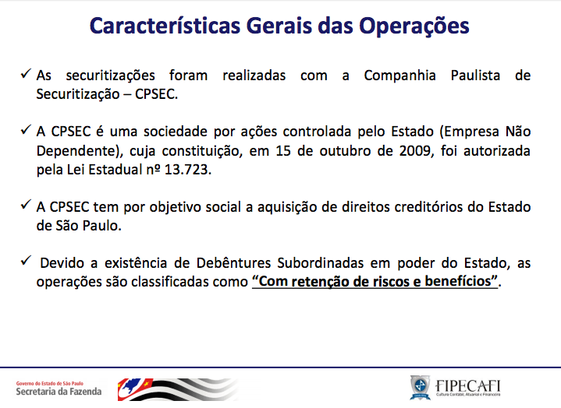
SPE de São Paulo

Slide 43
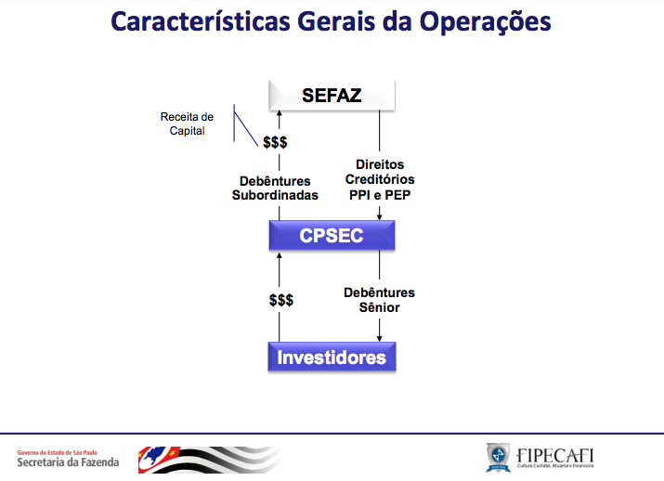
SPE de São Paulo

Slide 44
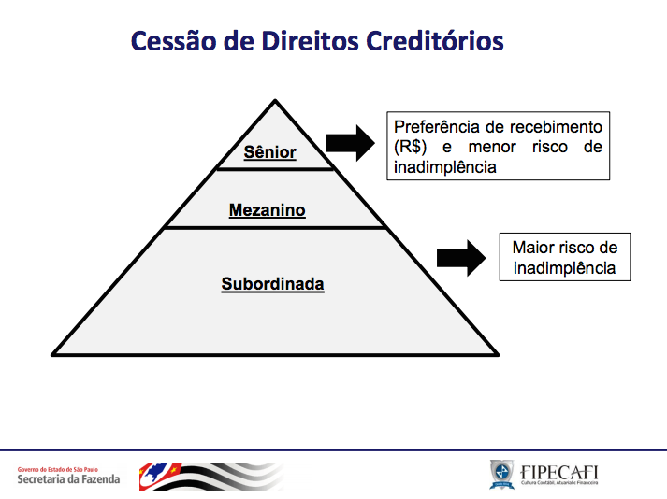
SPE de São Paulo

Slide 45
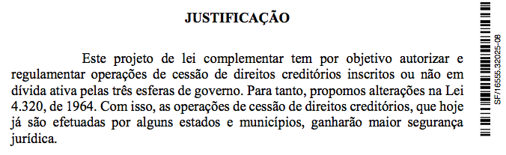
PLS 204 de 10/05/2016
de autoria do Senador José Serra
Visa “legalizar” essas operações que usam créditos tributários em garantia de emissão de debentures por empresas
não dependentes

Slide 46
CONSEQUÊNCIAS
Crise da Dívida dos Estados devido às condições abusivas do refinanciamento pela União (Lei 9.496/97)
Estados recorreram a Dívida Externa para pagar dívidas refinanciadas pela União
Novos esquemas sofisticados gerando ainda mais obrigações e comprometendo as futuras gerações em escala exponencial
Cenário propício para contrarreformas e abusivos projetos

Slide 47
                PARADOXO BRASIL
                Estamos muito
                distantes do
                Brasil que
                queremos
9ª ECONOMIA MUNDIAL
Pior distribuição de renda do mundo http://iepecdg.com.br/uploads/artigos/SSRN-id2479685.pdf COMPARADO COM GINI index | Data | Table
75º no ranking de respeito aos Direitos Humanos – IDH
Penúltimo no ranking da Educação entre 40 países (Índice Global de Habilidades Cognitivas e Realizações Educacionais )
Penúltimo no ranking do crescimento econômico em 2016

Slide 48
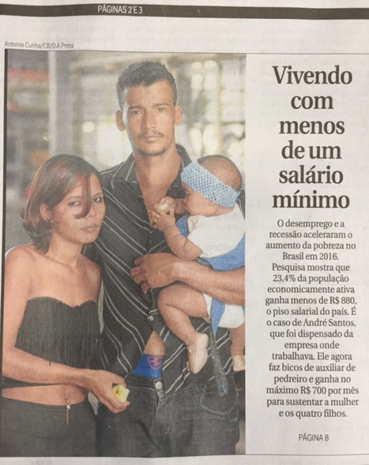
CONCENTRAÇÃO DE RENDA NO BRASIL
0,5 % da população ativa (renda acima de 40 salários mínimos mensais, ou R$ 325 mil anuais) concentra:
30% da renda total e
43% de toda riqueza declarada em bens e ativos financeiros.
Fonte: IPEA - Sérgio Wulff Gobetti e Rodrigo Octávio Orair – com base em dados divulgados pela Receita Federal
23,4 % da população ativa vive com menos de 1 salário mínimo.
Correio Braziliense de 12/07/2016
Notes:
Suspensão pagamento encargos aos rentistas (Bonos Global 2012 e 2030) desde novembro/2008
Proposta soberana de recompra do restante da dívida por no máximo 30% de seu valor nominal
The Economist (23/04/2009): “Sr. Correa parece ser incorruptível (...) gasto público cresceu 71% em 2008, resultado de investimentos em escolas e hospitais”
ESTA É A PROVA DA VIABILIDADE POLÍTICA DA AUDITORIA DA DÍVIDA
ENQUANTO ISSO, O GOVERNO BRASILEIRO RECOMPRA TÍTULOS DA DÍVIDA EXTERNA A 130% DO VALOR DE FACE, EM MÉDIA

Slide 49
AUDITORIA DA DÍVIDA
Prevista na Constituição Federal de 1988
Plebiscito popular ano 2000: mais de seis milhões de votos
AUDITORIA CIDADÃ DA DÍVIDA
www.auditoriacidada.org.br
CPI da Dívida Pública
Passo importante, mas ainda não significa o cumprimento da Constituição
Notes:
49

Slide 50
  ESTRATÉGIAS DE AÇÃO
  CONHECIMENTO DA REALIDADE
  MOBILIZAÇÃO SOCIAL CONSCIENTE
  AÇOES CONCRETAS
        Frente Parlamentar Mista para realizar Auditoria da Dívida com Participação Social
        Participação em NÚCLEOS da Auditoria da Dívida Pública e no CURSO
        Reivindicar a AUDITORIA DA DÍVIDA COM PARTICIPAÇÃO CIDADÃ para desmascarar o “Sistema da Dívida” e redirecionar a aplicação dos recursos
        Sair do cenário de escassez para viver a realidade de abundância, garantindo vida digna para todas as pessoas.

Slide 51
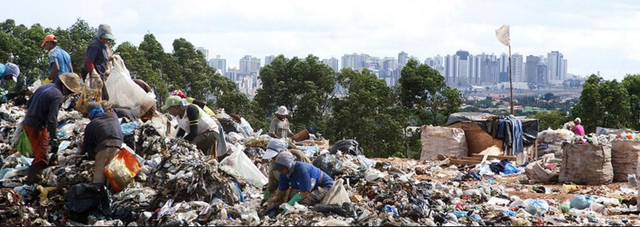
A apenas 15 quilômetros do Palácio do Planalto, centenas de brasileiros e brasileiras, inclusive idosos e crianças, disputam o lixo de Brasília para sobreviver. Isso é consequência do Sistema da Dívida. É urgente sairmos desse cenário de escassez.
Muito grata
Maria Lucia Fattorelli
www.auditoriacidada.org.br
www.facebook.com/auditoriacidada.pagina

Slide 52
2 - Organização de grupos de estudos da Auditoria Cidadã da Dívida com o objetivo de consolidar estudos preparatórios para a participação das entidades na Frente Parlamentar (que será lançada dia 9 de agosto de 2016) e para incidir sobre os demais projetos em andamento que tem a dívida como pano de fundo.

Slide 53


COLETA DE ASSINATURAS PARA A FRENTE PARLAMENTAR MISTA PELA AUDITORIA DA DÍVIDA COM PARTICIPAÇÃO POPULAR

Slide 54
PARTICIPAÇÃO DAS ENTIDADES NA FRENTE PARLAMENTAR
ACD enviou modelo de Carta a ser confeccionada pelas respectivas entidades
Cartas das entidades serão apresentadas dia 9 de agosto
Lançamento da Frente Parlamentar
9 de agosto às 16 horas
Salão Nobre da Câmara

Slide 55
GRUPOS DE ESTUDOS – TEMAS
CENTRALIDADE DA DÍVIDA PÚBLICA
  Justificativa para os diversos projetos e contrarreformas
  Ilegalidades, ilegitimidades e fraudes
  Privilégios da política monetária que gera dívida trava o Brasil e provoca sucessivas crises
  CRISE não é responsabilidade dos servidores ou dos gastos sociais
  Como foi calculado o “déficit primário” de 2015 ? Comparar com resultado superavitário de R$480bi quando se comparam todas as receitas realizadas e todas as despesas pagas

Slide 56
GRUPOS DE ESTUDOS – TEMAS
2. JUROS MAIS ELEVADOS DO MUNDO
  Conflito de Interesses na definição da Selic
  Juros nominais incidentes sobre dívida interna, externa e dos estados
  ANATOCISMO
  Insustentabilidade
  Contabilização de Juros como se fosse Amortização
  (completar)

Slide 57
GRUPOS DE ESTUDOS – TEMAS
3. MECANISMOS QUE GERAM DÍVIDA SEM CONTRAPARTIDA
Emissão de títulos da dívida para pagar juros
Estabelecimento de abusivas taxas de juros
Juros sobre juros: ANATOCISMO
Operações de swap cambial realizadas pelo Banco Central: de setembro/2014 a setembro/2015 os resultados negativos somaram R$207 bilhões
Operações “compromissadas” ou de “mercado aberto”: remuneração da sobra de caixa de bancos em cerca de R$ 1 trilhão
Emissão de títulos da dívida interna para a compra de dólares (quando se encontrava em franca desvalorização), empregados na compra de títulos da dívida norte-americana, que não rendem quase nada ao país
Cobertura de bilionários prejuízos operacionais do BC, por exemplo, R$147,7 bilhões em 2009, R$ 48,5 bilhões em 2010, que, segundo a Lei de Responsabilidade Fiscal devem ser arcados pelo Tesouro Nacional
Diferencial de taxas de juros referentes a repasses de R$ 1/2 trilhão ao BNDES
Remanejamento estatístico de dívida interna para externa, gerando obrigação referente à variação cambial.
Notes:
Suspensão pagamento encargos aos rentistas (Bonos Global 2012 e 2030) desde novembro/2008
Proposta soberana de recompra do restante da dívida por no máximo 30% de seu valor nominal
The Economist (23/04/2009): “Sr. Correa parece ser incorruptível (...) gasto público cresceu 71% em 2008, resultado de investimentos em escolas e hospitais”
ESTA É A PROVA DA VIABILIDADE POLÍTICA DA AUDITORIA DA DÍVIDA
ENQUANTO ISSO, O GOVERNO BRASILEIRO RECOMPRA TÍTULOS DA DÍVIDA EXTERNA A 130% DO VALOR DE FACE, EM MÉDIA

Slide 58
GRUPOS DE ESTUDOS – TEMAS
4. NOVO ESQUEMA DE GERAÇÃO DE DÍVIDA SEM CONTRAPARTIDA
  PLS 204 (Sen. José Serra) visa “legalizar” esquema que já está funcionando em diversos estados e municípios
  Empresa não dependente
  Sociedade de Propósito Específico
  Emissão de Debentures
  Garantia de Dívida Ativa
  (completar)

Slide 59
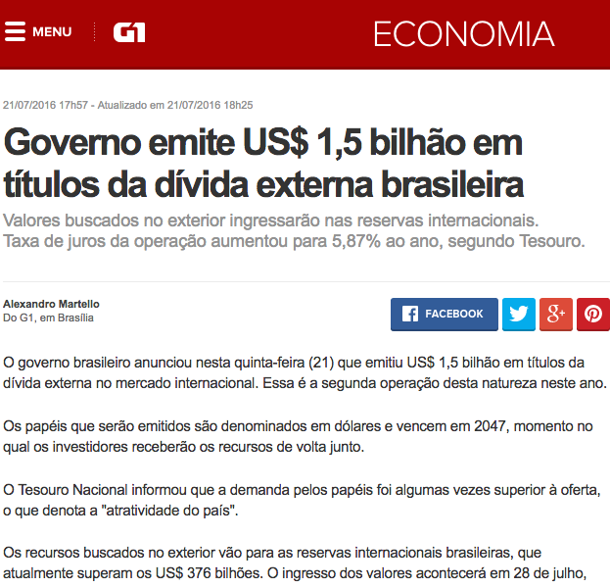
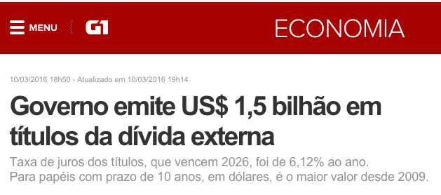
GRUPOS DE ESTUDOS – TEMAS
5. DÍVIDA EXTERNA
  Resgatar descobertas da CPI da Dívida Pública
  Ilegalidades, ilegitimidades, suspeita de prescrição
  Recentes emissões de dívida externa, apesar das reservas
  10/março/2016 21/julho/2016

Slide 60
GRUPOS DE ESTUDOS – TEMAS
6. DÍVIDA INTERNA
  Resgatar descobertas da CPI da Dívida Pública
  Mecanismos que geram dívida
  Ausência de contrapartida
  Ausência de Transparência: QUEM SÃO OS CREDORES?
  Ilegalidades e ilegitimidades
  Crescimento de R$ 732 bilhões em 11 meses de 2015

Slide 61
GRUPOS DE ESTUDOS – TEMAS
7. DÍVIDA DOS ESTADOS – INTERNA e EXTERNA
  Resgatar descobertas da CPI da Dívida Pública e estudos publicados no livro “Auditoria Cidadã da Dívida dos Estados”
  Origem
  Fatores de crescimento
  PROES (Transferência do passivo dos bancos estaduais privatizados ou não para a conta da dívida dos estados)
  Refinanciamento pela União
  Novos esquemas (empresas não dependentes)
  Ilegalidades, ilegitimidades e fraudes

Slide 62
GRUPOS DE ESTUDOS – TEMAS
8. DÍVIDA ECOLÓGICA
Identificar na bibliografia existente, brasileira e internacional proposições que sirvam de modelo para a quantificação de cobrança através de Dívida Ecológica de empreendimentos que causam danos ambientais;
Identificar na legislação brasileira mecanismos que possam sugerir o desenvolvimento do tema Dívida Ecológica;
Desenvolver um conceito próprio de Dívida Ecológica no Brasil para que o mesmo sirva para identificar e julgar empreendimentos e seus responsáveis que causam danos ambientais;
Desenvolvimento teórico do conceito de dívida ecológica para o Brasil;
Aplicação a caso concreto: dívida ecológica referente ao recente fato ocorrido do Crime da Samarco BHP Billinton – Vale;

Slide 63
GRUPOS DE ESTUDOS – TEMAS
9. IMPACTOS SOCIAIS E
ECONÔMICOS
9ª ECONOMIA MUNDIAL
Pior distribuição de renda do mundo http://iepecdg.com.br/uploads/artigos/SSRN-id2479685.pdf COMPARADO COM GINI index | Data | Table
75º no ranking de respeito aos Direitos Humanos – IDH
Penúltimo no ranking da Educação entre 40 países (Índice Global de Habilidades Cognitivas e Realizações Educacionais )
Penúltimo no ranking do crescimento econômico em 2016

Slide 64
3 - Deliberação sobre o funcionamento dos grupos de estudos nos estados, articulados com os Núcleos da Auditoria Cidadã da Dívida e entidades apoiadoras

Slide 65
Agradecemos a presença e participação
de todas as pessoas
www.auditoriacidada.org.br
www.facebook.com/auditoriacidada.pagina

